Slide 1
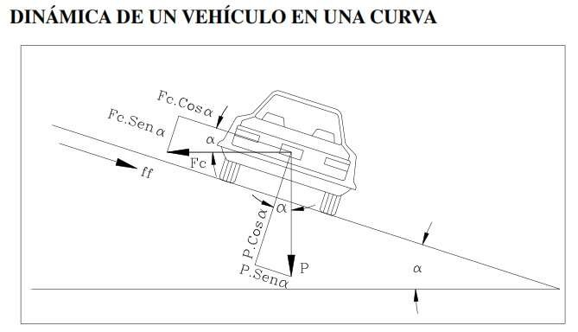
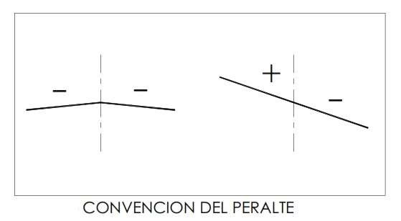
Fricción (Estado de las superficies, vel, presión de inflado, etc).
Elevando el exterior con respecto al borde interior.

Slide 2
En un tramo curvo se tendrá una inclinación asociada al peralte.
FUNCIÓN:
Facilitar el desplazamiento seguro de los vehículos sin peligros de deslizamientos. (Peralte)
En un tramo recto se tendrá una inclinación asociada al bombeo.
FUNCIÓN:
Facilitar el drenaje de las aguas lluvias hacia las cunetas. (Bombeo)
El Bombeo depende de el tipo de superficie y la intensidad de las lluvias (tabla)
1% - 4%

Slide 3
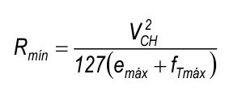
Permite manejar aceptables velocidades especificas.
No incomoda a los vehículos que viajan a velocidades menores.
RADIOS MINIMOS ABSOLUTOS
R min es el limite para una velocidad especifica VCH dada del vehículo.

Slide 4
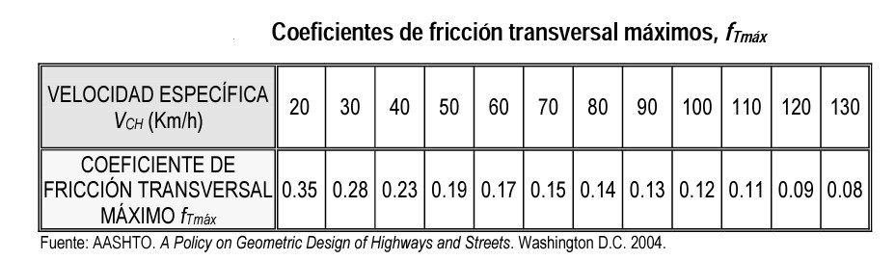
Estado de la capa de rodadura, velocidad del vehículo y el tipo y condiciones de las llantas del vehículo

Slide 5
CARRETERAS PRIMARIAS Y SECUNDARIAS
Max 8%
No incomoda a vehículos que viajan a velocidades menores, con alto potencial de volcamiento.
CARRETERAS TERCIARIAS
Max 6%
Especialmente en terreno montañoso y escarpado donde no se disponen de largos tramos para el desarrollo de las entretangencias.

Slide 6

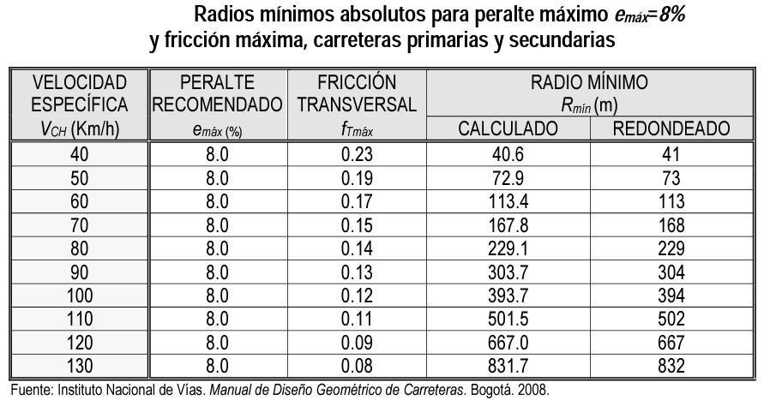

Slide 7
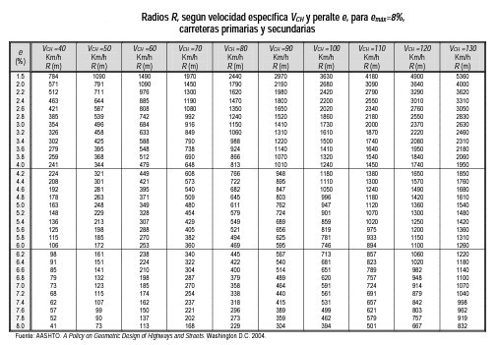

Slide 8

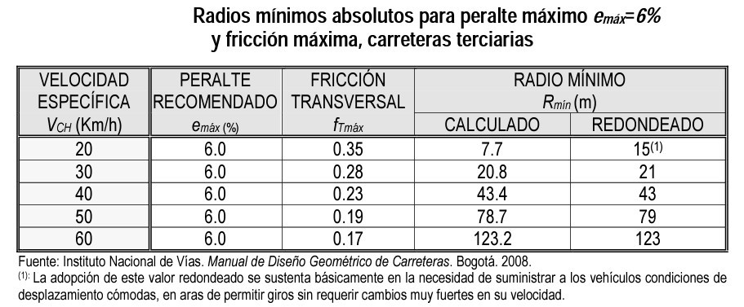

Slide 9
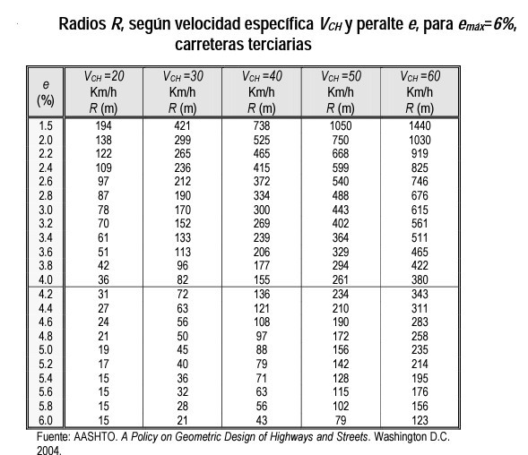

Slide 10
CURVAS ESPIRALES:
La transición se realiza gradualmente en la espiral.
CURVAS CIRCULARES:
La transición se realiza gradualmente pero la transición se puede realizar toda en recta o una parte en el tramo recto y otra en la curva circular.
Mínimo Lc/3 debe quedar con peralte máximo.

Slide 11
Girando el pavimento de la calzada alrededor de su línea central o eje.
Girando el pavimento de la calzada alrededor de su borde interior.
Girando el pavimento de la calzada alrededor de su borde exterior.

Slide 12
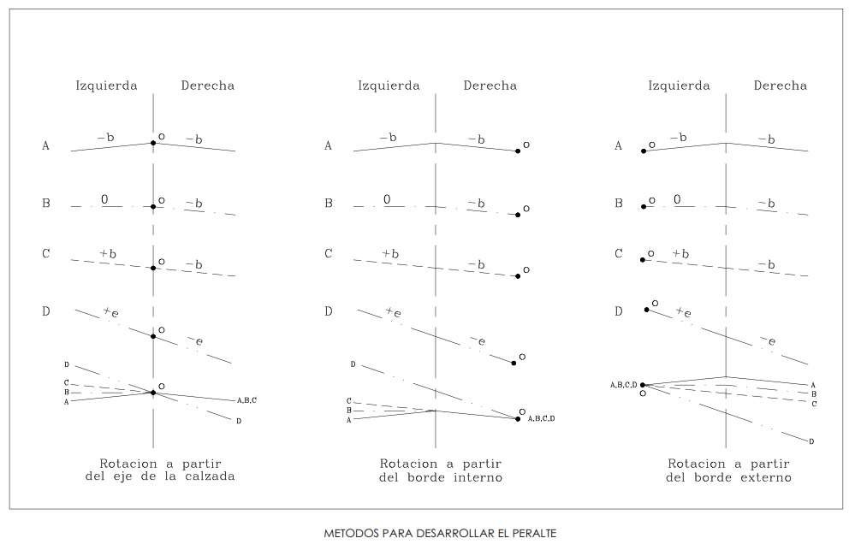
Es el sistema mas armonioso y con menos distorsión de los bordes de la calzada.

Slide 13
Distancia en que se efectúa el cambio de la sección normal en tangente a la sección con peralte pleno en la curva.
Esta compuesta por dos distancias:
LT = N+ Lt
› TRANSICION DEL BOMBEO = LONGITUD DE APLANAMIENTO
› TRANSICION DEL PERALTE = LONGITUD DE TRANSICION.

Slide 14
TRANSICION
DEL BOMBEO:
Distancia
requerida para eliminar
el peralte
adverso, correspondiente al bombeo de
sentido contrario curva.
al del peralte de la
N

Slide 15
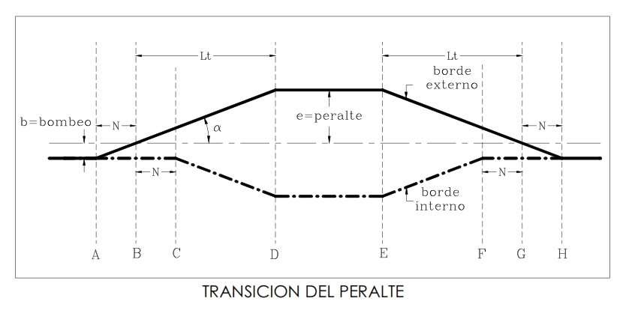


Por lo tanto, Donde:
N=Transición requerida para el bombeo e =Peralte de la curva
b =Valor del bombeo % Lt =Longitud de transición

Slide 16
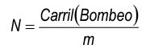
N = Longitud de Aplanamiento.

Slide 17
TRANSICION DE PERALTE: Distancia en la que se adquiere el peralte total requerido para la curva. Lt

Slide 18
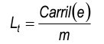
Lt = TRANSICION DE PERALTE

Slide 19


Diferencia relativa que existe entre la inclinación del eje longitudinal de la calzada y la inclinación de los bordes de la misma la curva.
Lt = Longitud de transición del peralte a = ancho de carril
e = valor del peralte en %
m = inclinación longitudinal de la rampa de peralte en %

Slide 20
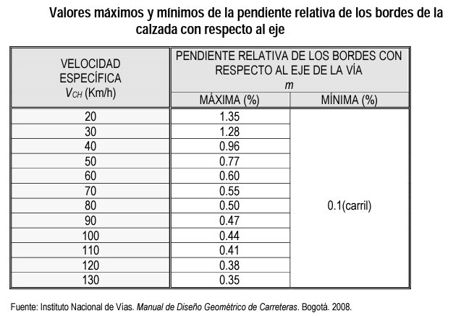

Slide 21
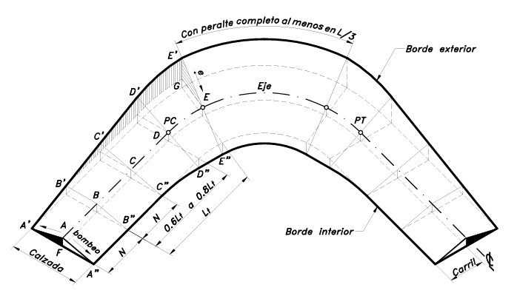

Slide 22
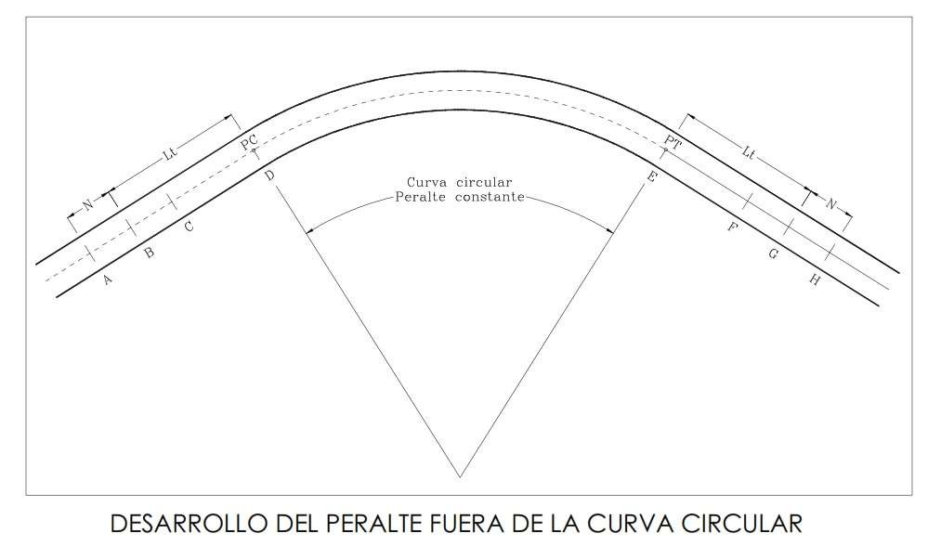
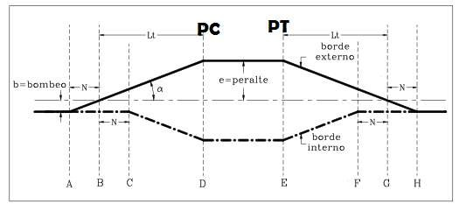

Slide 23
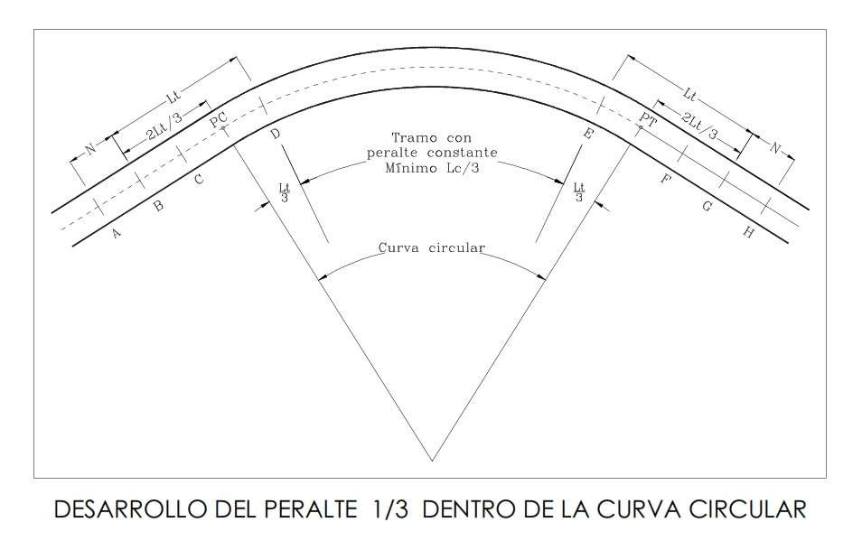
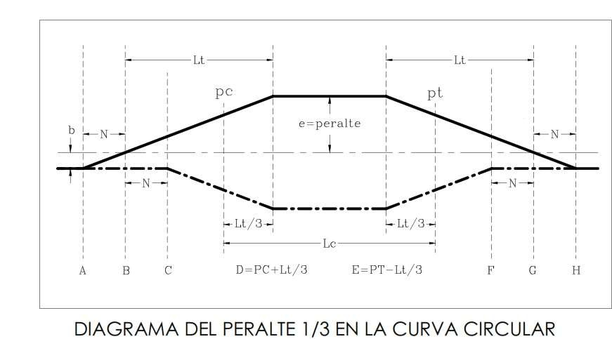

Slide 24
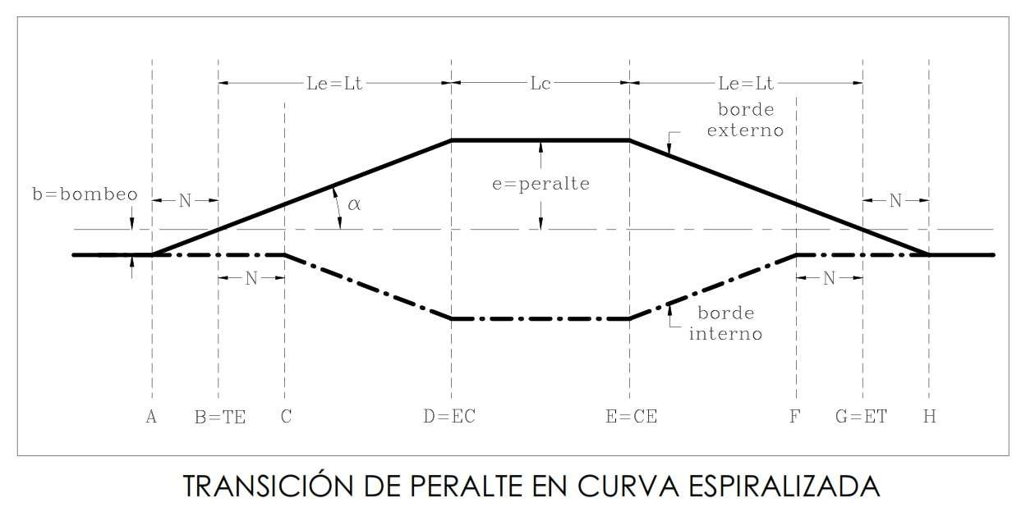

Slide 25
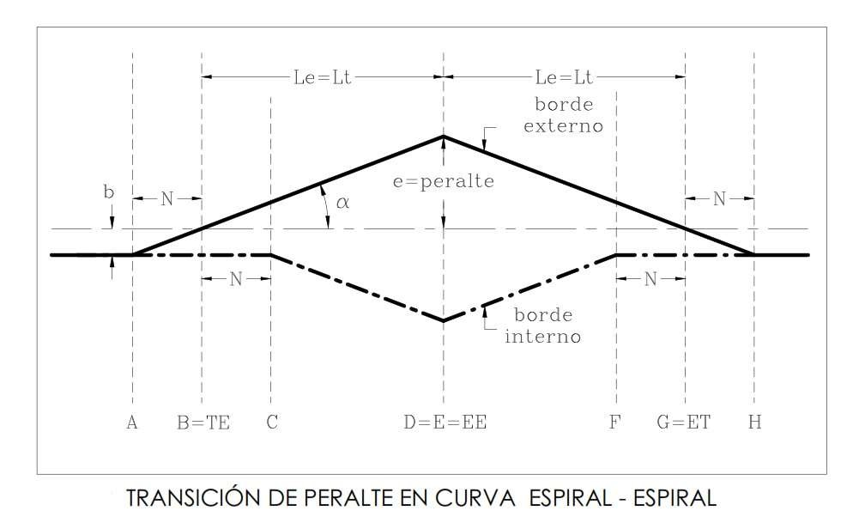

Slide 26

Curva derecha Carretera Secundaria Ve = 60 Km/h
Radio = 113 m Lc = 95,75 m
PT = K0 + 465,32
Pendiente longitudinal de la vía: + 3 % Cota en el K0 + 00 = 250 m
De acuerdo a los datos, calcular:
El Peralte en todas las abscisas de la curva, teniendo en cuenta la cuerda unidad y realizando la transición por fuera de la curva.
Diseñar con el valor entero múltiplo de 10 más próximo al valor mínimo de Lt.

Slide 27
e = 8,0% (por tabla)
De acuerdo al manual tenemos:
Calzada = 7,3 m m máx = 0,6 % m min = 0,365 %
a = 3,65 m
Lt min = 48,67 m Lt máx = 80 m Lt Diseño= 50m
entonces
m recalculado= 0,584%

Slide 28

b = 2 %
Lt Diseño = 50m
N = 12,5 m Lc = 95,75 m
PT = K0 + 465,32 PC = K0 + 369,57m
Transición de peralte por fuera de la curva.

Slide 29
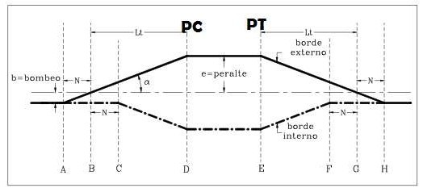

Slide 30

PUNTOS DE CAMBIO DE PERALTE
A | 307,07 | m
B | 319,57 | m
C | 332,07 | m
D = PC | 369,57 | m
E = PT | 465,32 | m
F | 502,82 | m
G | 515,32 | m
H | 527,82 | m
Lt Diseño = 50m N = 12,5 m
LT = 62,5 m

Slide 31
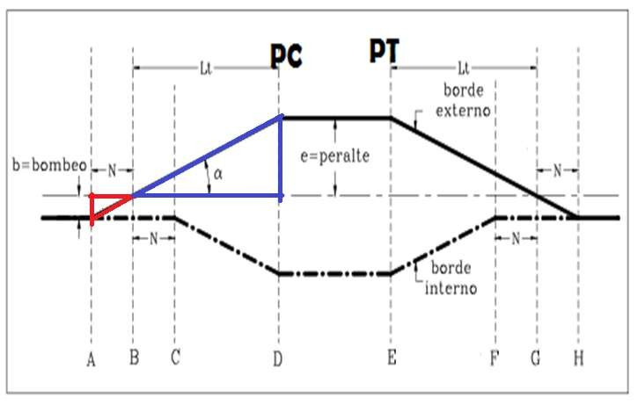
PUNTOS DE CAMBIO DE PERALTE
A | 307,07 | m
B | 319,57 | m
C | 332,07 | m
D = PC | 369,57 | m
E = PT | 465,32 | m
F | 502,82 | m
G | 515,32 | m
H | 527,82 | m

Slide 32
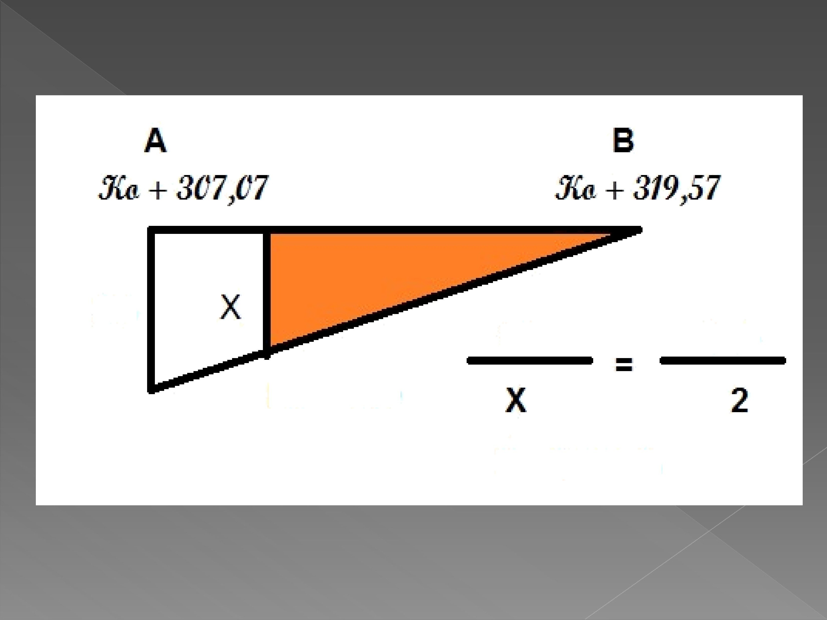
12,5
2%
9,57
KO + 310
X= 1,531 %

Slide 33
Punto | ABSCISA | Cota eje | Peralte B ext | Peralte B int | Dif Nivel Ext | Dif Nivel Int | Cota Borde ext | Cota eje | Cota Borde int
 | K0+000,00 | 250,000 | -2 | -2 | -0,073 | -0,073 | 249,927 | 250 | 249,927
 | K0+300,00 | 259,000 | -2 | -2 | -0,073 | -0,073 | 258,927 | 259,000 | 258,927
A | K0+307,07 | 259,212 | -2 | -2 | -0,073 | -0,073 | 259,139 | 259,212 | 259,139
 | K0+310,00 | 259,300 | -1,53 | -2 | -0,056 | -0,073 | 259,244 | 259,300 | 259,227
B | K0+319,57 | 259,587 | 0 | -2 | 0,000 | -0,073 | 259,587 | 259,587 | 259,514
 | K0+320,00 | 259,600 | 0,07 | -2 | 0,003 | -0,073 | 259,603 | 259,600 | 259,527
 | K0+330,00 | 259,900 | 1,67 | -2 | 0,061 | -0,073 | 259,961 | 259,900 | 259,827
C | K0+332,07 | 259,962 | 2 | -2 | 0,073 | -0,073 | 260,035 | 259,962 | 259,889
 | K0+340,00 | 260,200 | 3,27 | -3,27 | 0,119 | -0,119 | 260,319 | 260,200 | 260,081
 | K0+350,00 | 260,500 | 4,87 | -4,87 | 0,178 | -0,178 | 260,678 | 260,500 | 260,322
 | K0+360,00 | 260,800 | 6,47 | -6,47 | 0,236 | -0,236 | 261,036 | 260,800 | 260,564
D - PC | K0+369,57 | 261,087 | 8 | -8 | 0,292 | -0,292 | 261,379 | 261,087 | 260,795
Pendiente longitudinal de la vía: + 3 % Cota en el K0 + 00 = 250 m
PT = K0 + 465,32 PC = K0 + 369,57m

Slide 34
D - PC | K0+369,57 | 261,087 | 8 | -8 | 0,292 | -0,292 | 261,379 | 261,087 | 260,795
 | K0+370,00 | 261,100 | 8 | -8 | 0,292 | -0,292 | 261,392 | 261,100 | 260,808
 | K0+380,00 | 261,400 | 8 | -8 | 0,292 | -0,292 | 261,692 | 261,400 | 261,108
 | K0+390,00 | 261,700 | 8 | -8 | 0,292 | -0,292 | 261,992 | 261,700 | 261,408
 | K0+400,00 | 262,000 | 8 | -8 | 0,292 | -0,292 | 262,292 | 262,000 | 261,708
 | K0+410,00 | 262,300 | 8 | -8 | 0,292 | -0,292 | 262,592 | 262,300 | 262,008
 | K0+420,00 | 262,600 | 8 | -8 | 0,292 | -0,292 | 262,892 | 262,600 | 262,308
 | K0+430,00 | 262,900 | 8 | -8 | 0,292 | -0,292 | 263,192 | 262,900 | 262,608
 | K0+440,00 | 263,200 | 8 | -8 | 0,292 | -0,292 | 263,492 | 263,200 | 262,908
 | K0+450,00 | 263,500 | 8 | -8 | 0,292 | -0,292 | 263,792 | 263,500 | 263,208
 | K0+460,00 | 263,800 | 8 | -8 | 0,292 | -0,292 | 264,092 | 263,800 | 263,508
E - PT | K0+465,32 | 263,960 | 8 | -8 | 0,292 | -0,292 | 264,252 | 263,960 | 263,668

Slide 35
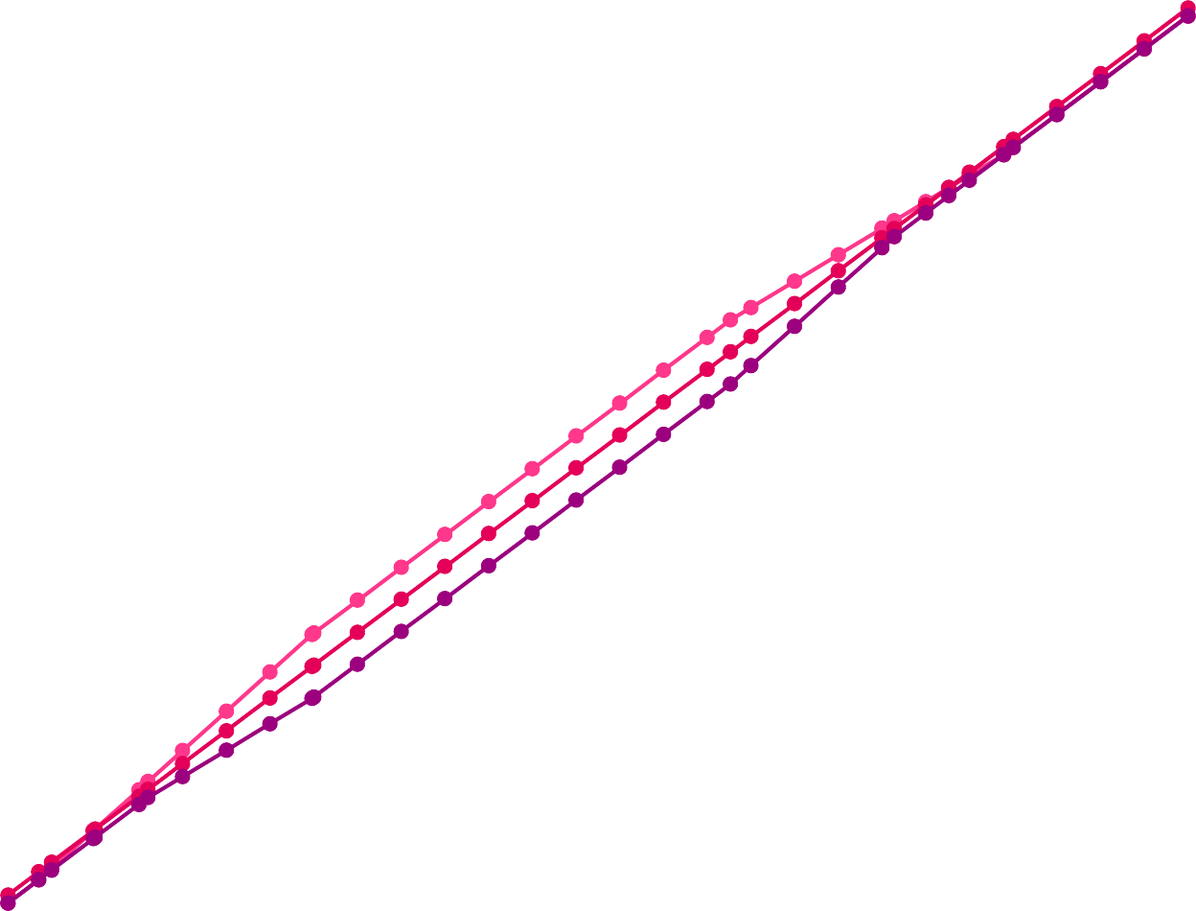
268,000 |  | PERALTE EN UNA VIA CON PENDIENTE DEL + 3%
267,000
266,000
265,000
264,000
263,000
262,000
261,000
260,000
259,000
258,000 K0+300,00 | K0+350,00 | K0+400,00 K0+450,00 K0+500,00 K0+550,00 | K0+600,00
 |  | Abscisas
Cotas
BORDE EXTERNO EJE
BORDE INTERNO

Slide 36
Taller autónomo para reforzar
1. Realizar un procedimiento similar desde PT hasta el punto H.
Punto | ABSCISA | Cota eje | Peralte B ext | Peralte B int | Dif Nivel Ext | Dif Nivel Int | Cota Borde ext | Cota eje | Cota Borde int
E - PT | K0+465,32 | 263,960 | 8 | -8 | 0,292 | -0,292 | 264,252 | 263,960 | 263,668
F
G
H

Slide 37










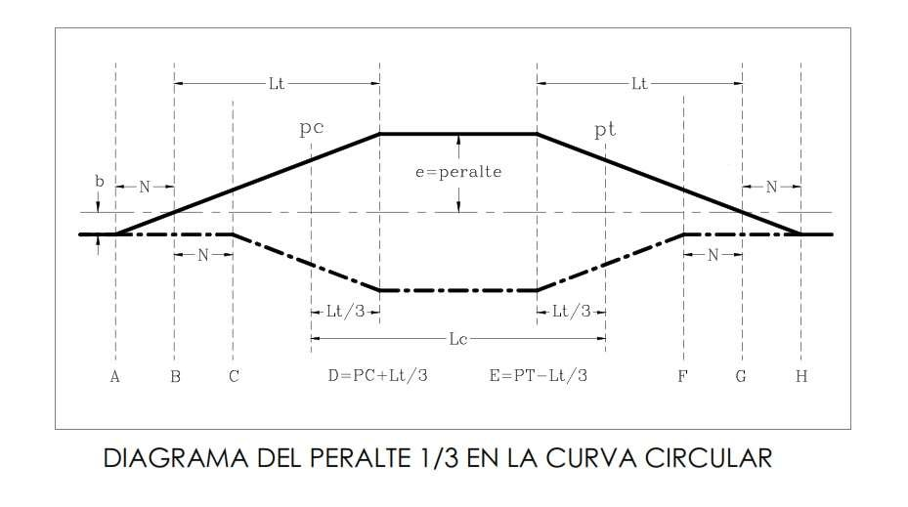
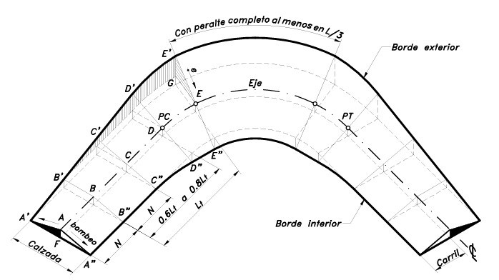

Slide 38

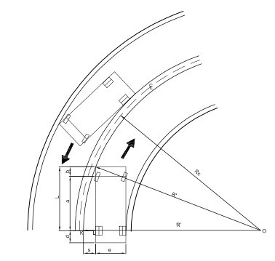

Slide 39
Operación de los vehículos
Espacios libres adecuados entre los vehículos
Calzadas de dos sentidos
Calzadas de un solo sentido
vehículo y el borde de la calzada.

Slide 40
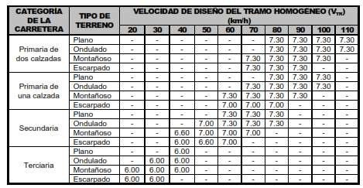
De acuerdo al Manual de Invias, en vías de dos carriles, en dos direcciones, para anchos de calzada en recta, mayores a 7,00 m no se requiere sobreancho, a excepción de curvas con ángulo de deflexión mayores a 120°.
De igual forma el uso del sobreancho está limitado a curvas de radios menores a 160m.

Slide 41
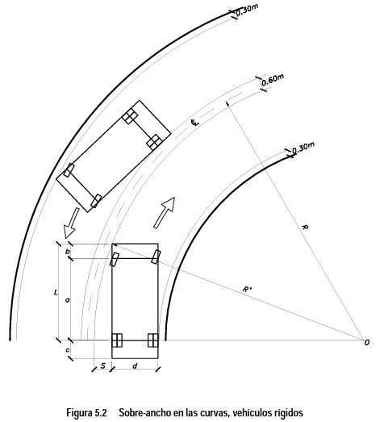
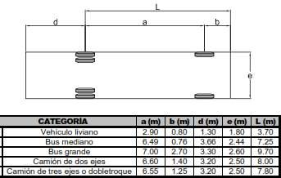
VEHICULOS RÍGIDOS

Slide 42
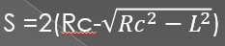

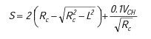
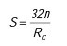
VEHICULOS RÍGIDOS
Se supone que el vehiculo viaja a la velocidad de equilibrio, pero para velocidades Vch diferentes a esta se debe utilizar un factor adicional :
S =2(Rc- )
Para vías terciarias el sobreancho en términos generales, para un camión de dos ejes L = 8m

Slide 43
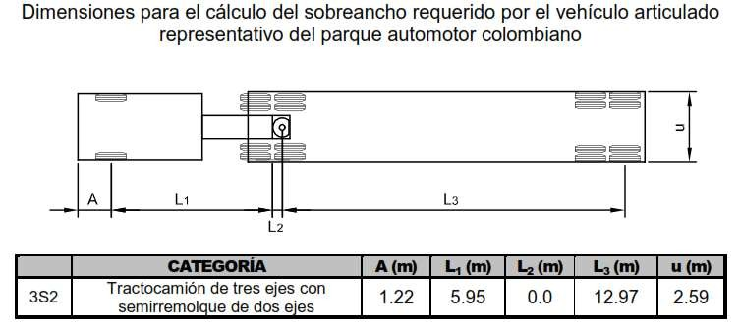
VEHICULOS ARTICULADOS

Slide 44
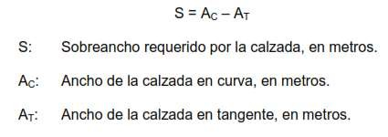
VEHICULOS ARTICULADOS
La expresión recomendada por la AASHTO es:

Slide 45
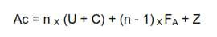
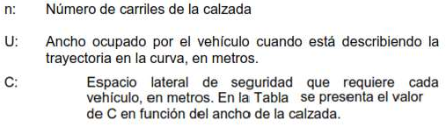
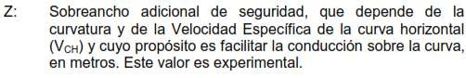
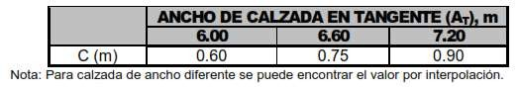
Ancho de la calzada en curva = Ac

Slide 46
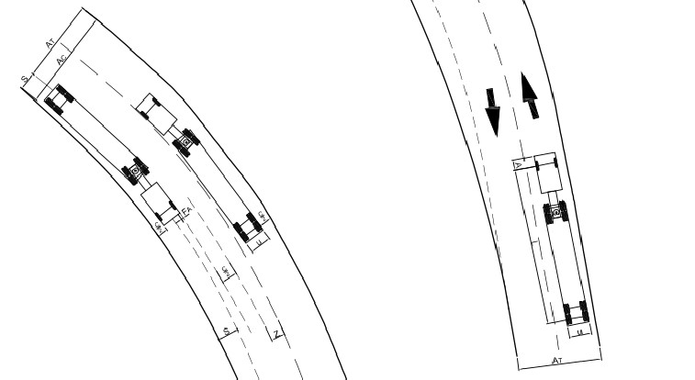

Slide 47
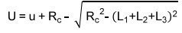
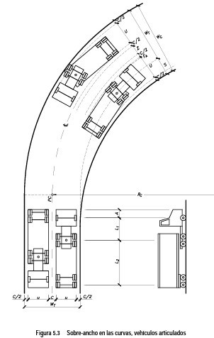
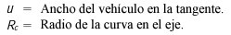
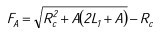
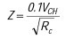

Slide 48
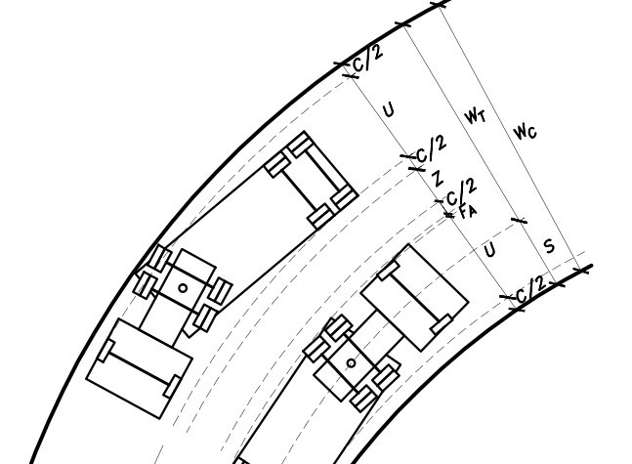
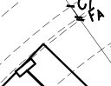

Slide 49
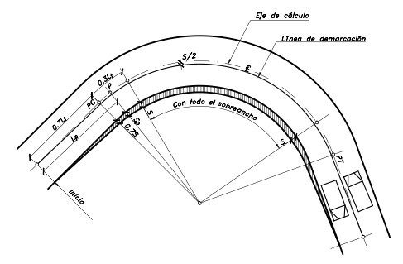
El sobreancho debe desarrollarse gradualmente

Slide 50



El sobrancho en cualquier punto P situado a una distancia Lp desde el inicio será:
S

Slide 51

Carretera secundaria, terreno ondulado. Angulo de deflexión principal: 137 ° D Rc= 73 m
Ve = 50Km/h
Vehiculo: Camión de 2 ejes
CALCULAR:
El sobreancho necesario para el tipo de vehículo dado.
El valor de sobreancho a una longitud de 20m desde su inicio.

Slide 52
Acho de calzada = 7,0m

Slide 53
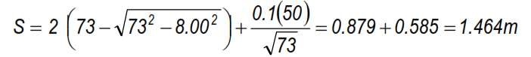
1. El sobreancho necesario para el tipo de vehículo dado.
L= 8m

Slide 54
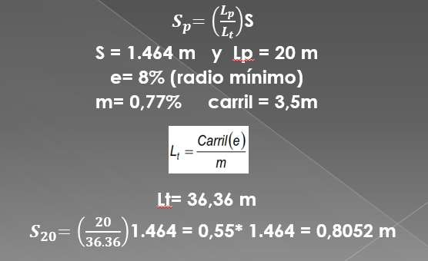




2. El valor de sobreancho a una longitud de 20m desde su inicio.
𝒑
S
𝒕
S = 1.464 m y Lp = 20 m
e= 8% (radio mínimo) m= 0,77% carril = 3,5m
Lt= 36,36 m
1.464 = 0,55* 1.464 = 0,8052 m

Slide 55

2. El valor de sobreancho a una longitud de 20m desde su inicio.
𝒑
S
𝒕
S = 1.464 m y Lp = 20 m
e= 8% (radio mínimo) m= 0,77% carril = 3,5m
Lt= 36,36 m
1.464 = 0,55* 1.464 = 0,8052 m

Slide 57
Tramo recto entre dos curvas horizontales contiguas.
Distancia entre el Punto final de una curva y el punto de inicio de la curva siguiente.

Slide 58
CURVAS DE DISTINTO SENTIDO
Curvas espiralizadas
Curvas circulares solamente:
La longitud de entretangencia debe satisfacer la mayor de las condiciones dadas:
Por la longitud de transición, de acuerdo a los valores máximos y mínimos de la pendiente relativa m de los bordes de la calzada con respecto al eje.
Por la distancia recorrida en un tiempo de 5 seg a la menor de la velocidades especificas de la curvas adyacentes a la entretangencia en estudio.

Slide 59
ENTRETANGENCIA MÍNIMA PARA CURVAS DE IGUAL SENTIDO
En caso de ser necesarias, en el diseño con curvas espiralizadas la entretangencia no puede ser menor que la distancia recorrida en un tiempo de
5 seg a la velocidad específica de la entretangencia horizontal.
Para diseños con curvas circulares, especialmente en terreno plano, la entretangencia no puede ser menor que la distancia recorrida en un tiempo no menor de 15 sa la velocidad específica de la entretangencia horizontal.

Slide 60
ENTRETANGENCIA MAXIMA:
Distancia de visibilidad adelantamiento.
de
La longitud máxima de recta no sea superior a 15 veces la velocidad especifica de la entretangencia horizontal en Km/h.

Slide 61



Slide 62

EJEMPLOS DESARROLLADOS: 3.28, 3.29, 3.30
3.31, 3.32

Slide 63


YULIETH PEREZ HERNANDEZ

